Slide 1
DES SOINS D'AVORTEMENT SÉCURISÉS
VENKATRAMAN CHANDRA-MOULI
Notes:
Je m'appelle Chandra Mouli. Je dirige les travaux sur la santé et les droits sexuels et génésiques des adolescents au sein du département de la santé sexuelle et génésique et de la recherche de l'Organisation mondiale de la santé.
J'ai le plaisir de vous présenter un bref aperçu des soins d’avortement sécurisés, avec un accent particulier sur les adolescents.

Slide 2
Objectifs du module
A la fin de ce module, les participant (e)s seront :
  Capables de discuter sur l’importance des soins et services pour un avortement sécurisé
  Capables d’orienter l’offre des services d'avortement sécurisé en fonction des orientations programmatiques de l'OMS
  Capables d’intégrer les contextes particuliers de crises dans l’offre de service d’avortement sécurisé
Notes:
Cette diapositive met en lumière ce qui est attendu en termes de renforcement de capacités c’est-à-dire de ce que chaque participant ou participante doit être capable à la fin du module.

Slide 3
Plan du module
PERSPECTIVE GLOBALE
Définition des concepts clés
Rationnel en matière de conseil et offres de services d’avortement sécurisé
Considérations d’ordre programmatique
Lignes directrices
Mesures spécifiques dans le contexte de COVID-19 ou autres crises
  PERSPECTIVES REGIONALES
  Lois et politiques sur l'avortement
  Conditions pour offrir des services d'avortement sécurisés
  Complications liées à l'avortement non securisé
  Obstacles à l'accès des adolescents à des soins d'avortement sûrs
  Opportunités régionales
  Principaux messages sur les soins d’avortement sécurisé
Notes:
Nous avons la vision du cours sur le plan global c’est-à-dire la situation dans le monde mais aussi, nous avons le contexte régional qui est plus spécifique pour l'Afrique subsaharienne et plus particulièrement l'Afrique de l'Ouest, l'Afrique centrale et l'Afrique du Nord francophones.

Slide 4
À L’ÉCHELLE MONDIALE
Notes:
Commençons par une perspective globale sur des soins d’avortement sécurisés.

Slide 5
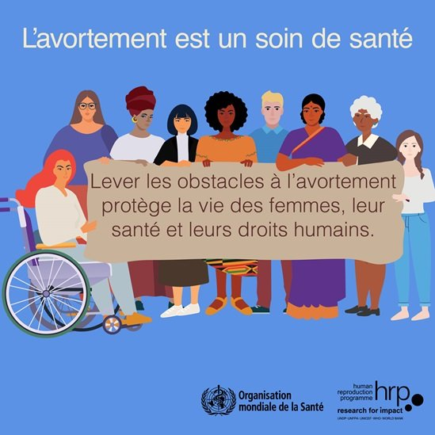
Notes:
Cette diapositive montre une image d’une campagne de sensibilisation sur les services de soins d’avortement.

Slide 6
Définitions 1/2
AVORTEMENT : une interruption de grossesse avant 20 semaines de gestation
L'avortement peut être provoqué (volontairement effectué) ou spontané
AVORTEMENT PROVOQUÉ : perte intentionnelle d'une grossesse intra-utérine par des moyens médicaux ou chirurgicaux.
AVORTEMENT SPONTANÉ : perte non provoquée d'une grossesse avant 20 semaines de gestation.
La fréquence estimée des avortements spontanés est comprise entre 12 % et 24 % de toutes les grossesses
Notes:
Cette diapositive permet de donner la définition des concepts clés pour une compréhension claire des termes qui seront utilisés.

Slide 7
Définitions 2/2
Les avortements provoqués peuvent être sécurisés ou non sécurisés
AVORTEMENT SÉCURISÉ : un avortement qui répond aux trois critères suivants : (i) il est pratiqué avec une méthode recommandée par l'OMS (avortement médicamenteux, aspiration, dilatation et évacuation) ; (ii) il est adapté à la durée de la grossesse ; (iii) il est pratiqué par/avec le soutien d'un prestataire de soins de santé qualifié.
AVORTEMENT NON-SÉCURISÉ : avortement qui est pratiqué par des personnes non qualifiées ou dans un environnement non conforme aux normes médicales minimales, ou les deux.
Les avortements sécurisés et les avortements non sécurisés sont parfois appelés avortements sans risque et avortements à risque
Notes:
Les définitions se poursuivent sur cette diapositive.

Slide 8
Rationnel 1/2
L'avortement non sécurisée est un problème important : on estime que 5,7 millions de filles âgées de 15 à 19 ans subissent des avortements chaque année dans les Pays à Revenu Faible et Moyen (PRFM), dont la majorité sont à risque. ¹
Les avortements non sécurisés chez les adolescentes ont des conséquences majeures sur la santé : par rapport aux femmes plus âgées, les adolescentes sont plus susceptibles de se faire avorter par des prestataires non formés, d’interrompre elles-mêmes leur grossesse, d'interrompre leur grossesse après le premier trimestre, de retarder le recours aux soins médicaux en cas de complications après un avortement à risque. ²
Elles sont également moins susceptibles de connaître leurs droits en matière d'avortement et de soins post-avortement, et de déclarer avoir subi un avortement. ²
Notes:
Cette diapositive contient quelques faits et chiffres sur les avortements à risque chez les adolescentes, soulignant ainsi leur vulnérabilité.

Slide 9
Rationnel 2/2
L'avortement sécurisé comporte de faibles risques pour la santé : bien que les risques diffèrent en fonction de la durée de la grossesse, de la méthode utilisée et des personnes qui la pratiquent, un avortement sécurisé présente un risque très faible pour la femme.
Les lois et politiques relatives à l'avortement et l’offre de services de bonne qualité doivent faire l'objet d'une attention particulière : l'accès à des services d'avortement sûrs est fortement limité dans de nombreux pays, alors qu'il est prouvé que les lois restrictives en matière d'avortement sont associées à des niveaux plus élevés de mortalité maternelle. Lorsque l'avortement sans risque est légalement autorisé pour les adolescents, il n'est souvent pas adapté aux adolescents.
Notes:
Cette diapositive jette les bases de la fourniture de soins en matière d'avortement médicalisé aux adolescentes. Elle met également en évidence les restrictions auxquelles les adolescentes sont confrontées pour obtenir ces services.

Slide 10
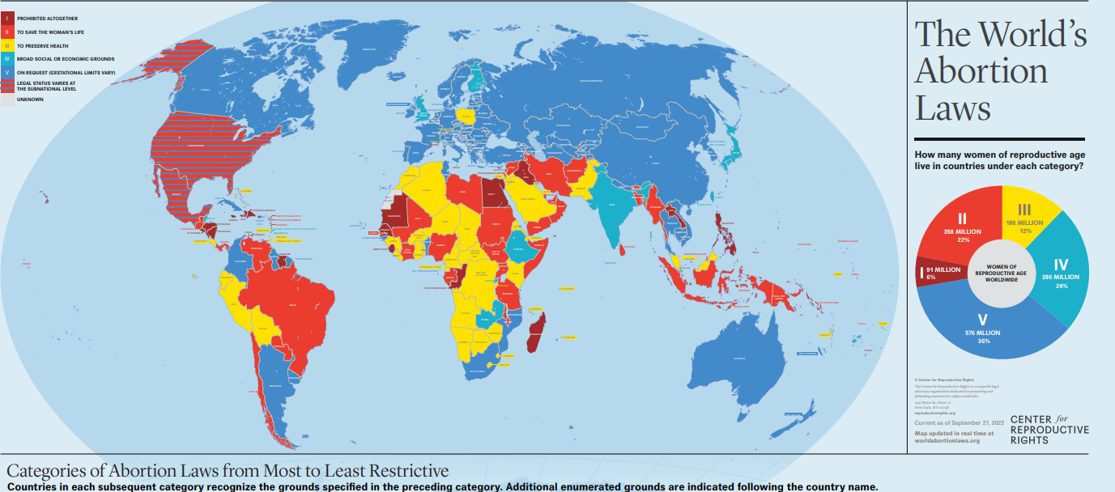
La situation mondiale laisse savoir que plusieurs pays de l’Afrique subsaharienne (Pays en jaune) ont des lois relativement moins restrictives sur l’avortement comparativement à certains pays de l'Amérique du Sud, de l'Asie mais aussi de plusieurs pays de l’océanie (Pays en jaune et rouge).
Notes:
Selon un rapport du Centre pour les droits reproductifs, la situation mondiale laisse savoir que plusieurs pays de l’Afrique subsaharienne (Pays en jaune) ont des lois relativement moins restrictives sur l’avortement comparativement à certains pays de l'Amérique du Sud, de l'Asie mais aussi de plusieurs pays de l'Océanie (Pays en jaune et rouge). Cela permet de comprendre que les pays de l’AOC ne sont pas les derniers dans le cadre de l’amélioration des politiques en faveur d’avortement sécurisé.

Slide 11
DISPOSITIONS EN MATIÈRE DE DROITS DE L'HOMME 1/2
Les États sont tenus, en vertu de la législation sur les droits de l'homme, de fournir des soins d'avortement sûrs.
La mise en œuvre de mesures visant à prévenir les avortements à risque et à fournir des soins post-avortement fait partie de l'obligation fondamentale des États.
Les États sont tenus de garantir l'accès universel à un ensemble complet d'interventions en matière de santé sexuelle et génésique, y compris les soins liés à l'avortement (l'avortement soit légal ou non).
Les mécanismes de défense des droits de l'homme ont appelé à la décriminalisation de l'avortement et à la suppression des obstacles tels que les exigences relatives au consentement d'un tiers.
Le refus de l'avortement et la poursuite forcée de la grossesse ont été identifiés comme une forme de violence fondée sur le genre.
Notes:
Nous avons les obligations sur les états de fournir aux adolescent(es) les services d’avortement sécurisé afin de respecter les droits humains et aussi des engagements pris au niveau régional et international.

Slide 12
DISPOSITIONS EN MATIÈRE DE DROITS DE L'HOMME 2/2
Le Protocole à la Charte africaine des droits de l’homme et des peuples relatif aux droits des femmes en Afrique (Protocole de Maputo) a été adopté en 2003 par l’Union africaine afin de promouvoir l’égalité des droits pour les filles et les femmes. ³
Le Protocole de Maputo est le premier traité panafricain à reconnaître expressément l’avortement comme un droit humain dans des circonstances spécifiques: les agressions sexuelles, le viol, l’inceste, les anomalies fœtales mettant en danger la vie de fœtus et la poursuite de la grossesse mettant en danger la santé mentale et physique de la femme ou sa vie.
Notes:
Cette diapositive montre quels pays africains ont signé et ratifié le protocole de Maputo, qui reconnaît l'avortement comme un droit de l'homme dans certaines situations spécifiques. Nous observons que la majorité des pays l’ont signé et ratifié.

Slide 13
CONSIDÉRATIONS D’ORDRE PROGRAMMATIQUE
Les lois et politiques restrictives obligent souvent les adolescentes à recourir à des avortements illégaux et dangereux : les lois et politiques doivent promouvoir le respect et la protection des femmes et des filles. Garantir un accès rapide à un avortement sécurisé et de lutter contre la stigmatisation et la discrimination dont sont victimes les personnes qui cherchent à obtenir ces services.
Les adolescentes sont moins susceptibles que les femmes adultes d'obtenir des services d'avortement sécurisés : les adolescents et les autres parties prenantes doivent être informés des dangers des avortements non sécurisés, des services d'avortement sécurisés disponibles et des circonstances dans lesquelles ils peuvent être obtenus légalement.
Les services d'avortement ne sont souvent pas adaptés aux adolescents et les prestataires de soins de santé peu outillés : les prestataires de soins de santé doivent être formés et soutenus pour informer, conseiller et fournir des services aux adolescents en fonction de l'évolution de leurs capacités, et pour répondre aux besoins des différents groupes d'adolescents.
Notes:
Lors de l’élaboration des programmes de santé surtout sur les questions d’avortement, nous devons prendre compte du besoin spécifique des adolescentes afin qu’elles ne soient plus marginalisées et éviter de recourir à l’avortement non sécurisé.

Slide 14
LIGNES DIRECTRICES DE L'OMS
Avortement sécurisé : Directives techniques et stratégiques à l’intention des systèmes de santé, Deuxième édition ⁴
Rôles des agents de santé dans la dispensation des soins liés à l’avortement sécurisé et de la contraception post-avortement ⁵
Utilisation des médicaments dans le cadre d’un avortement ⁶
Résumé : Lignes directrices consolidées sur les interventions d’autoprise en charge en matière de santé sexuelle et reproductive et droits connexes ⁷
Recommandations de lꞌOMS relatives à la santé et aux droits des adolescents en matière de sexualité et de reproduction ⁸
Les directives des soins d’avortement ⁹
Notes:
Cette diapositive énumère les directives de l'OMS qui traitent les questions d’avortement securisé. Toutes ces directives sont disponibles en ligne.

Slide 15
DOCUMENTS COMPLÉMENTAIRES AUX GUIDES DE L’OMS 1/2
Manuel de pratique clinique pour un avortement sans risque, OMS, 2014.
Déclarations interinstitutions : prévenir la sélection du sexe fondée sur le sexe, OMS, 2011.
Santé sexuelle, droits de l'homme et droit, OMS, 2015.
La santé sexuelle et ses liens avec la santé reproductive : une approche opérationnelle, OMS, 2017.
Notes:
Cette diapositive nous enseigne qu’au dela des directives de l’OMS, il existe d’autres documents très importants qui traitent l’avortement chez les adolescent(es).

Slide 16
DOCUMENTS COMPLÉMENTAIRES AUX GUIDES DE L’OMS 2/2
Besoin et utilisation des services d'avortement par les adolescents dans les pays en développement. New York : Institut Guttmacher ; 2016.
Prise en charge de l'avortement pour les adolescentes et les jeunes femmes : une revue systématique. Chapel Hill, NC : Ipas ; 2013.
Orientations sur les aspects éthiques à prendre en considération pour planifier et examiner des recherches sur la santé sexuelle et reproductive des adolescents. Genève, Organisation mondiale de la Santé, 2019.
Notes:
Cette diapositive nous enseigne qu’au delà des directives de l’OMS, il existe d’autres documents très importants qui traitent l’avortement chez les adolescent(es).

Slide 17
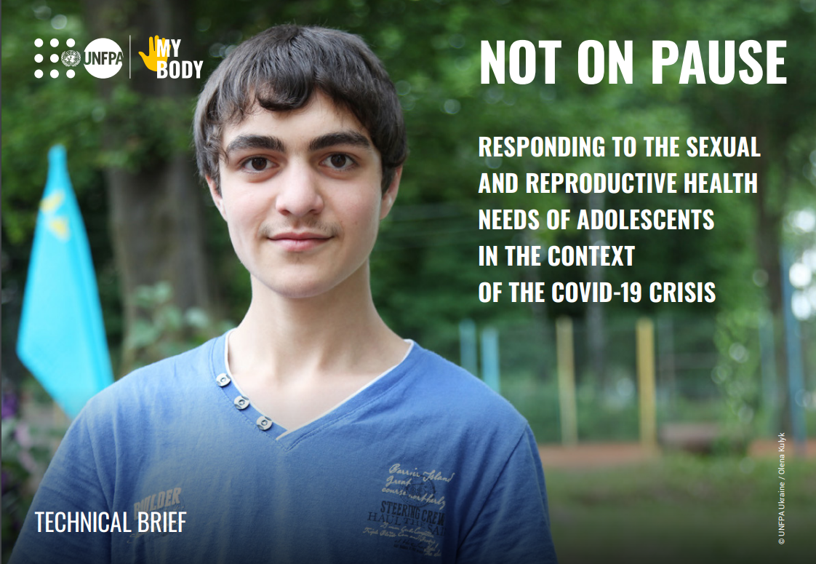
MESURES SPÉCIFIQUES POUR LA PRESTATION DE SERVICES DANS LE CONTEXTE HUMANITAIRE, Y COMPRIS LA COVID-19 1/3
Utiliser la télémédecine pour donner des conseils pré avortement et post avortement et promouvoir l’autogestion de l’avortement sans risque.
L'avortement par télémédecine fait partie des domaines qui ont le potentiel de permettre aux femmes et aux jeunes filles d’autogérer leur avortement à leur domicile, par le biais de consultations en ligne avec des prestataires de soins de santé et avec des médicaments livrés à la patiente ou collectés par elle.
Envisager d'assouplir les politiques pour permettre l'utilisation de la télémédecine pour la fourniture d'avortements médicamenteux aux adolescents afin d'éviter les visites cliniques inutiles.
Notes:
Les crises sanitaires, humanitaires ou sociales sont répétitives, alors nous devons nous préparer à faire face car ces crises entrainent un corolaire de perturbation des services de santé, d’augmentation des besoins, mais aussi la morbidité et la mortalité.
Les technologies de l’information sont des alternatives au système classique de prestation.

Slide 18
MESURES SPÉCIFIQUES POUR LA PRESTATION DE SERVICES DANS LE CONTEXTE HUMANITAIRE, Y COMPRIS LA COVID-19
2/3
Développer une politique encadrant l’autosoin ou l’autogestion des avortements. Cette autogestion va impliquer un ensemble de stratégie et permettra de déstigmatiser les adolescentes qui avortent et de lever certaines barrières à l’accessibilité.
Informer les adolescents sur les endroits et de la manière dont ils peuvent accéder à des soins complets en matière d'avortement, y compris un avortement sécurisé dans toute la mesure de la loi et des soins post-avortement, par le biais de canaux appropriés.
Envisagez de réduire les obstacles qui retardent l'accès aux soins et augmentent donc les risques que les adolescentes reviennent à des pratiques d'avortement non sécurisées.
Envisagez de lever les restrictions (si elles existent), telles que l'âge, le consentement parental/du conjoint ou le statut marital, et de fournir des services subventionnés ou gratuits dans le cadre légal pertinent et conformément aux directives internationales.
Notes:
Le monde sort péniblement de la pandémie de COVID-19. De nombreuses autres crises humanitaires sont encore en cours. Dans de telles situations, il est extrêmement important de prévenir les obstacles à l'accès aux soins par des approches incluant l'autosoin.

Slide 19
MESURES SPÉCIFIQUES POUR LA PRESTATION DE SERVICES DANS LE CONTEXTE HUMANITAIRE, Y COMPRIS LA
COVID-19
3/3
Veillez à ce que des services de prévention et de traitement de la violence sexiste soient mis à la disposition de l'adolescent au cours de la prise en charge, ou que l'adolescent soit orienté en fonction de sa situation personnelle.
Veillez à ce que des services de traitement des infections sexuellement transmissibles (IST) soient mis à la disposition de l'adolescent au cours de la prise en charge, ou que l'adolescent soit orienté vers ces services en fonction de sa situation personnelle.
Conseillez les adolescentes sur la contraception post-avortement et fournissez-leur, si elles le souhaitent, des moyens de contraception pour éviter une nouvelle grossesse rapide.
Notes:
Pendant les crises , d’offre de service ne doit pas se limiter à d’avortement, il doit être global, holistique, y compris les soins pour les violences basées sur le genre et le traitement des infections sexuellement transmissibles.

Slide 20
CONSIDÉRATIONS POUR LA REPRISE DES SERVICES NORMAUX DANS LE CONTEXTE HUMANITAIRE, Y COMPRIS LA
COVID-19
Une crise peut augmenter la vulnérabilité et le risque d’infection des femmes et des filles par le VIH, les grossesses non planifiées et non désirées, la mortalité maternelle, la violence sexiste, le mariage, le viol et le trafic d’enfants.
L’avortement sécurisé est un service médical essentiel pour lequel le délai d’intervention est un facteur important et dont l’accès doit être maintenu en cas de pandémie ou de périodes de bouleversements sociaux.
En contexte de crise, l’avortement, la contraception et la santé sexuelle des jeunes sont souvent relégués au second plan. Une telle situation entraîne des conséquences dévastatrices telles que l’augmentation des taux de morbidité maternelle, de violence fondée sur le genre, de grossesse non planifiée.
Dans la mesure du possible, promouvoir l'institutionnalisation des bonnes pratiques en matière d'amélioration de l'accessibilité et de la qualité qui ont été mises en place pendant la période de fermetures et de perturbations.
Notes:
Même lorsque le retour à la normale est amorcé, il convient d'accorder une attention particulière à l'accès à l'ensemble des services de santé sexuelle et génésique, et notamment à des soins d'avortement sûrs.

Slide 21
Notes:
Je conclurai la section mondiale de cette présentation par une bande dessinée qui montre un petit groupe de jeunes filles discutant de l'accès à des soins d'avortement sûrs et de la manière dont cela affecte leurs décisions.
Ma collègue Ginette Hounkanrin va maintenant vous présenter la partie régionale de cette présentation.

Slide 22
PERSPECTIVE RÉGIONALE
CONTRIBUTEUR / CONTRIBUTRICE
ASMANI CHILANGA
GINETTE HOUNKANRIN
Notes:
Remerciement aux personnes citées pour leur contribution exceptionnelle.

Slide 23
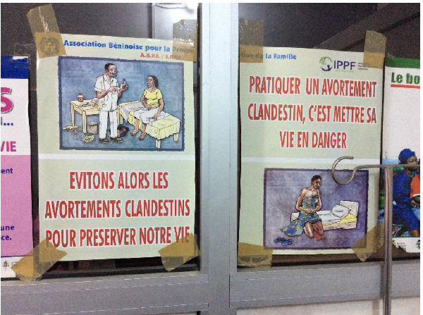
©Ipas. 2016. Conclusions de l’analyse situationnelle : Besoins et opportunités pour une prise en charge des soins complets d’avortement en Afrique de l’Ouest francophone.
Notes:
Des affiches de sensibilisation pour la lutte contre les avortements clandestins au Benin.

Slide 24
LOIS ET POLITIQUES SUR L'AVORTEMENT ¹⁰
Situation Actuelle
La plupart des pays d’Afrique de l’Ouest Francophone ont des lois/politiques restrictives sur l'avortement. Selon l'enquête régionale sur les politiques de santé de la reproduction, de la mère, du nouveau-né, de l'enfant et de l'adolescent 2019.
Dans les pays de l'Afrique de l’Ouest francophone, la question sur l’avortement fait l’objet d’une combinaison de textes législatifs et règlementaires
Politiques et sources juridiques liées à l'avortement
Pays | Loi sur la santé de la reproduction | Politique nationale de santé génésique | Constitution | Code criminel/Pénal | Code Civil | Règlement sanitaire ou directive clinique | EML/ Registered List | Code d'éthique médicale
Bénin | X |  |  |  |  | X | X
Burkina Faso | X | X |  | X |  | X | X | X
Côte d’Ivoire |  |  | X | X |  |  | X | X
Guinée |  | X |  | X |  |  | X | X
Mali | X |  |  | X |  | X | X | X
Niger | X |  |  | X |  |  | X
Sénégal |  |  |  | X |  | X | X
Togo | X | X |  |  |  |  | X
Notes:
Un tableau qui résume, les différents textes législatives et règlementaires régissant l’avortement dans les pays francophones de l’Afrique de l’Ouest.

Slide 25
CONDITIONS POUR OFFRIR DES SERVICES D'AVORTEMENT SÉCURISÉS ¹⁰
La majorité des pays ont des conditions d’offre de services d'avortement sécurisés, les plus restrictives principalement dans trois contextes (a. raisons économiques ou sociales, b. handicap intellectuel ou cognitif de la femme et c. à la demande de la femme) ; mais malgré cette situation des avancées sont constatées dans des pays comme le Tchad et surtout le Bénin.
Notes:
Un autre tableau qui résume, les différentes conditions dans lesquelles l’avortement est autorisé dans certains pays francophones d’Afrique. Nous constatons que seul le Benin a fait une avancée considérable sur l’autorisation d’avortement pour des raisons économiques ou sociales et aussi selon la demande de la femme.

Slide 26
COMPLICATIONS LIÉES À L'AVORTEMENT NON SECURISÉ
La pratique d’avortement non sécurisé est la plus élevée en Afrique de l’Ouest . L’OMS estime à plus de 1,8 millions le nombre d’avortements non sécurisés par an causant près de 9 700 décès maternels, ce qui équivaut à un taux de létalité de 540 décès pour 100 000 avortements, de loin le taux le plus élevé au monde. ¹¹
Les complications pendant la grossesse et l’accouchement sont la deuxième cause de décès chez les 15 à 19 ans, chez qui chaque année, environ 3 millions subissent des avortements. ¹²
Si celles qui ne veulent pas continuer avec une grossesse n’ont pas accès à un avortement sécurisés et légaux, beaucoup d’entre elles auront accès à un avortement non sécurisé. ⁴
Une grande majorité des grossesses non planifiées qui sur- viennent chez les adolescentes d’Afrique subsaharienne (86%) survient parmi les 6,5 millions qui ont des besoins non satisfaits de contraception moderne. ¹³
Notes:
Un rappel de quelques conséquences sanitaires d’avortement non sécurisé chez les adolescentes. Il n’est plus à démontrer les conséquences néfastes des avortements non sécurisés due aux mesures restrictives.

Slide 27
COMPLICATIONS LIÉES À L'AVORTEMENT NON SECURISÉ ¹⁴
Incidence et tendances de l’avortement
  33 avortements pour 1 000 femmes âgés de 15 à 49 ans se produisent chaque année, sans grande variation entre l’Afrique australe, l’Afrique centrale, l’Afrique de l’Est et l’Afrique de l’Ouest.
  Le nombre annuel d’avortements survenus en Afrique subsaharienne a presque doublé entre 1995–1999 et 2015–2019, passant de 4,3 millions à 8,0 millions.
  Les taux sont élevés dans les grands centres urbains et parmi les adolescentes de 15 à 19 ans.
Légalité de l’avortement
  Les femmes en âge de procréer (15 à 49 ans) de la région ouest africaine vivent en grande majorité — 92% — sous des juridictions où l’avortement est fortement ou modérément limité.
  21 sur les 48 pays d’Afrique subsaharienne ont élargi la légalité de l’avortement entre 2000 et 2019.
Avortement non sécurisé
  En Afrique subsaharienne, plus de trois quarts (77%) des avortements seraient, selon les estimations, non sécurisés.
  À partir de 2019, il est estimé qu’environ 6,2 millions d’avortements non sécurisés interviennent chaque année dans les pays d’Afrique subsaharienne.
Notes:
Un rappel de quelques conséquences sanitaires d’avortement non sécurisé chez les adolescentes. Il est à retenir que la restriction n’est plus un obstacle pour une femme qui désire avorter, alors il serait judicieux de passer à une réglementation favorable à l’avortement sécurisé.

Slide 28
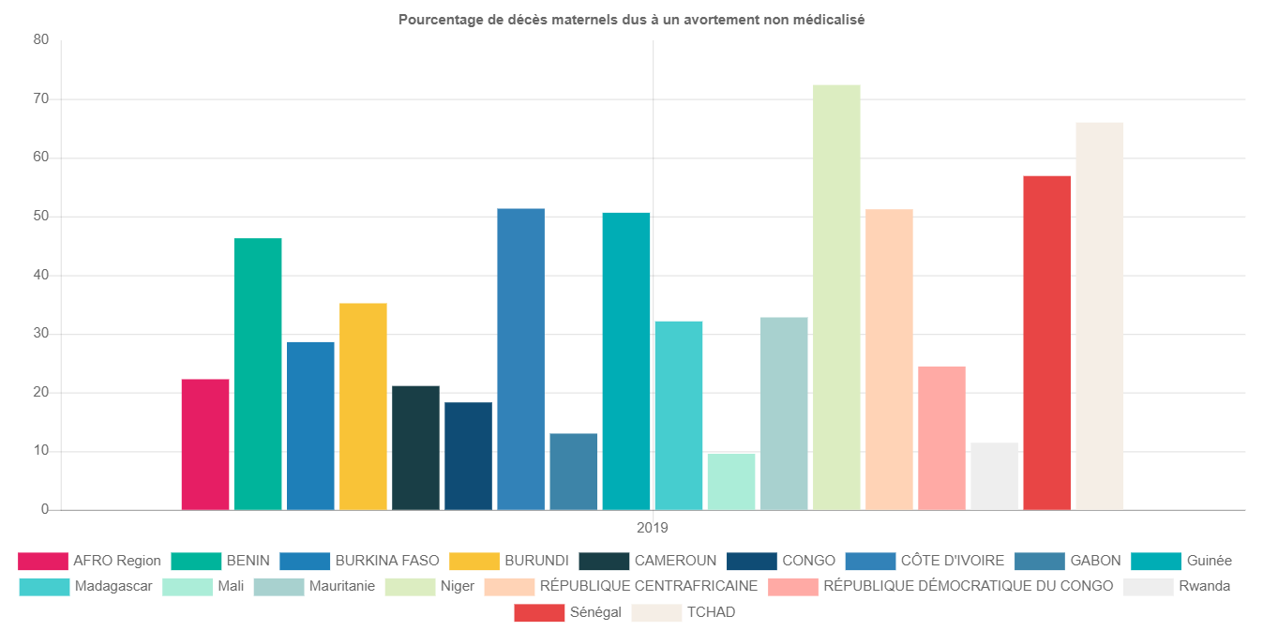
Selon les estimations de Institute for Health Metrics and Evaluation (IHME), en 2019 le Niger, le Tchad et le Sénégal ont enregistré les taux de décès maternels dus à un avortement non sécurisé chez les 15-49 ans les plus élevés en Afrique francophone (Supérieur à 50%). ¹⁵
Notes:
L’IHME nous renseigne qu’en 2019, le Niger, le Tchad et le Sénégal ont enregistré les taux les plus élevés en Afrique francophone (Supérieur à 50%) de décès maternels dus à un avortement non sécurisé chez les 15-49 ans.

Slide 29
OBSTACLES À L'ACCÈS DES ADOLESCENTS À DES SOINS D'AVORTEMENT SÛRS
Restrictions légales/politiques : les lois et politiques qui empêchent l’accès à l’avortement ne réduisent pas le taux d’avortement : au contraire, elles augmentent souvent le nombre d’avortements à risque, qui sont associés à une augmentation du nombre de dommages et de décès. ⁴
  Ces lois et politiques restrictives limitent l’accès à un avortement sans risque et poussent certaines femmes, particulièrement les adolescentes d'entre elles à recourir à des services d'avortement non sécurisés. ¹⁶
Obstacles à l'accès aux services : le manque d'information, le manque d'infrastructures, le coût et la peur de la violation de la confidentialité empêchent les adolescents, les femmes/filles célibataires et les femmes/filles dont le mariage n'est pas enregistré d'accéder à des services d'avortement sûrs. Plus, on s’éloigne des centres urbains, plus le nombre de prestataires de soins qualifiés diminue, et de nombreux centres en zones rurales ne comptent que des professionnels de faible niveau d’éducation.
Notes:
Parmi les obstacles d'accès aux soins d’avortement pour les adolescentes enceintes, nous avons les restrictions légales/politiques et les obstacles à l'accès aux services.

Slide 30
OBSTACLES À L'ACCÈS DES ADOLESCENTS À DES SOINS D'AVORTEMENT SÛRS
Stigmatisation associée à l'avortement : il existe une perception selon laquelle l'amélioration de l'accès à des services d'avortement sûrs augmentera le taux d'avortement.¹⁷
Manque d'engagement politique : les politiques s'abstiennent de s'engager dans les efforts visant à étendre et à moderniser l'offre de soins d'avortement sans risqué.¹⁷
Choix et compétence du prestataire de services : le manque de disponibilité des prestataires de services préférés et le manque de convivialité des prestataires existants découragent de nombreuses jeunes filles de rechercher des soins d'avortement sûrs. Par exemple, En 2008, les praticiens les plus sollicités ont été les praticiens traditionnels: ils ont été à l’origine de 41% des avortements au Burkina Faso. Dans 23 % des cas, c’est la femme elle-même qui a mis fin à sa grossesse.¹⁸
Les contextes humanitaires : les conflits politiques dans divers pays augmentent la vulnérabilité des adolescents aux grossesses non planifiées et donc leur besoin éventuel de services d'avortement.
Notes:
Nous avons aussi les obstacles à l'accès aux services, la stigmatisation associée à l'avortement, le manque d’engagement politique, la competence du prestataire de services et les contextes humanitaires.

Slide 31
OPPORTUNITÉS
Mise en œuvre du guide de l'OMS sur les autosoins :
Elle permettra une évolution vers la lutte contre la stigmatisation et les problèmes de confidentialité en supprimant le besoin d'une personne intermédiaire, du personnel du soin de santé (PSS).
Les technologies numériques :
Offrir des possibilités de soutien et de conseil, voire de soins en cas d'avortement à travers les réseaux sociaux et les autres applications numériques.
Notes:
Les agendas à différents niveaux permettent aussi de concourir à l’amélioration de soins d’avortement aux adolescent(es), véritables opportunités au niveau international que les pays doivent saisir.

Slide 32
INITIATIVE RÉGIONALE 1 le SAAF 1/2
Safe Abortion Action Fund (SAAF)
Le Fonds d'action pour l'avortement sans risque (SAAF) a été créé en 2006, en réponse à la règle du bâillon mondial du gouvernement américain, en tant que mécanisme multi-bailleurs de fonds pour soutenir les programmes mondiaux liés à l'avortement. ¹⁹
Hébergé par l'IPPF, le SAAF offre de petites subventions aux organisations locales qui encouragent l'avortement sécurisé et préviennent les avortements à risque par le plaidoyer et la sensibilisation, la prestation de services et les activités de recherche, et soutient de tels projets depuis plus d'une décennie. ¹⁹
Notes:
Vu le poids sanitaire et économique des décès liés aux avortements non sécurisés en Afrique de l’Ouest et du Centre, il a été mis en place des initiatives régionales comme « Safe Abortion Action Fund (SAAF) » qui offre de petites subventions aux organisations locales.

Slide 33
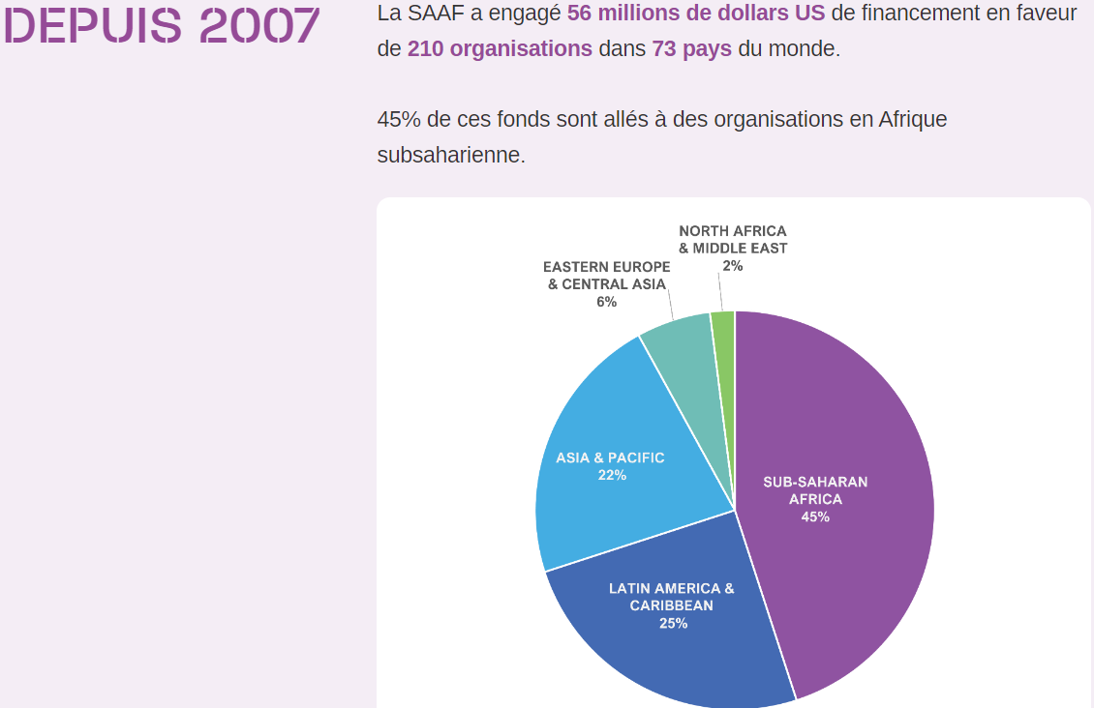
INITIATIVE RÉGIONALE 1 le SAAF 2/2
Safe Abortion Action Fund (SAAF)
SAAF Appuie les associations membres et non affiliées à l'IPPF.
En fin 2016, la SAAF avait offert un financement de 43 millions de dollars américains à 188 projets dans plus de 62 pays dont le Bénin.
Le SAAF se concentre sur les besoins des femmes et des filles marginalisées et vulnérables.
Le SAAF travaille à déstigmatiser l'avortement et à légitimer le débat sur l'avortement.
Notes:
Depuis 2007, SAAF Appuie les associations membres et non affiliées à l'IPPF. En fin 2016, la SAAF avait offert un financement de 43 millions de dollars américains à 188 projets dans plus de 62 pays dont le Bénin. Retenons que 45% des fonds de SAAF est alloué en en Afrique subsaharienne.

Slide 34
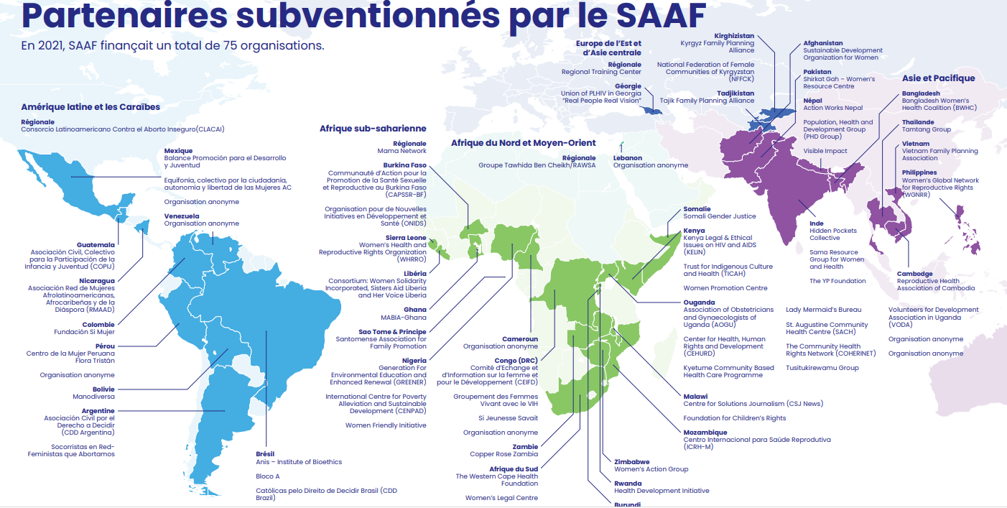
Notes:
Voici un aperçu des association subventionnées par SAAF à travers les cinq continents.

Slide 35


INITIATIVE RÉGIONALE 2 le réseau régional pour l’avortement sécurisé en Afrique francophone 1/2
Centre ODAS (Organisation pour le Dialogue pour l’Avortement Sécurisé)
Le Centre fourni un soutien technique et opérationnel au mouvement.
Offre des possibilités de formation, en partageant les meilleures pratiques, en coordonnant les stratégies et en mobilisant des fonds – afin de donner aux membres les moyens de poursuivre un programme régional ambitieux qui élargira l’accès à l’avortement dans la région.
Ipas est l’hôte fondateur du Centre et du Réseau ODAS.
Notes:
Une autre initiative mise en place pour adresser la question est « Centre ODAS (Organisation pour le Dialogue pour l’Avortement Sécurisé) » Le Centre fourni un soutien technique et opérationnel aux mouvements pro-avortements.

Slide 36
INITIATIVE RÉGIONALE 2 le réseau régional pour l’avortement sécurisé en Afrique francophone 2/2
Un effort innovant visant à renforcer le mouvement pour l’avortement sécurisé en Afrique francophone.
Un réseau constitué des représentants de gouvernements, des prestataires de santé, des groupes de jeunes, des réseaux féministes, des associations professionnelles et des organisations non gouvernementales.
Le Centre réuni tous les acteurs au sein d’un réseau couvrant le Bénin, le Burkina Faso, la Côte d’Ivoire, la Guinée, le Mali, la Mauritanie, le Niger, le Sénégal, le Togo et la République démocratique du Congo.
Notes:
Le Centre intervient dans beaucoup de pays francophones d’Afrique : le Bénin, le Burkina Faso, la Côte d’Ivoire, la Guinée, le Mali, la Mauritanie, le Niger, le Sénégal, le Togo et la République démocratique du Congo.

Slide 37
ENSEIGNEMENTS TIRÉS DES INITIATIVES RÉGIONALES SUR L’OFFRE DE SERVICES D'AVORTEMENT SÛRS, LORSQU’IL EST AUTORISÉ
Améliorer la disponibilité des données : les données sur les différentes formes d’avortement (y compris les données sur l'avortement dans les EDS des pays et autres enquêtes démographiques, HMIS, études spéciales) sont disponibles et de bonne qualité.
Améliorer l'accès aux services : la qualité des soins de santé sexuelle et reproductive y compris l'avortement sans risque en s'attaquant aux restrictions légales/politiques, en renforçant les compétences des prestataires, en explorant les possibilités de transfert des tâches et en diffusant des informations sur le statut légal de l'avortement dans le pays et les services disponibles, y compris pour les adolescents.
S'attaquer aux déterminants par la prévention : développer l'offre d'une éducation sexuelle complète dans les écoles afin d'améliorer les connaissances en matière de santé sexuelle et reproductive, prévenir les mariages précoces, accroître la disponibilité et la qualité des services de planning familial et des soins post-avortement.
Notes:
Grace à l’intervention des différents acteurs, les questions d’avortement ne sont plus un tabou. Les statistiques sur les avortements ont commencé à être collectées, l’accès amélioré, des interventions sur les déterminants par la prévention…

Slide 38
ENSEIGNEMENTS TIRÉS DES INITIATIVES RÉGIONALES SUR
L’OFFRE DE SERVICES D'AVORTEMENT SÛRS, LORSQU’IL EST AUTORISÉ
Créer des réseaux de parties prenantes favorables à un environnement propice au niveau politique : identifier les domaines potentiels de collaboration entre les différentes parties prénantes pour se concentrer plus sur les décès maternels dus à l’avortement et son poids sur les systèmes de santé.
Utiliser des approches pragmatiques et axées sur la santé :
  Inclure les soins post-avortement, la contraception post-avortement, dans l'ensemble des services complets génésiques.
  Prévenir et prendre en charge les complications de l'avortement dans le cadre du droit à la santé, afin d'améliorer le statut des femmes et des jeunes filles.
Dans les contextes humanitaires : veiller à ce que la contraception, l'avortement sans risque et les soins post-avortement soient définis par les gouvernements comme des " services essentiels " et soient disponibles dans le cadre du paquet de base.
Notes:
Grace l’intervention des différents acteurs, les questions d’avortement ne sont plus un tabou. Les statistiques sur les avortements ont commencé à être collectées, l’accès amélioré, des interventions sur les déterminants par la prévention…

Slide 39
RÉFÉRENCES

Slide 40
Références
Institut Guttmacher. Fiche d'information : Adding it up : Investir dans la santé sexuelle et reproductive des adolescents dans les pays à revenu faible et intermédiaire. New York : Institut Guttmacher ; 2020. https://www.guttmacher.org/fr/fact-sheet/investir-dans-la-sante-sexuelle-et-reproductive-des-adolescentes-dans-les-pays-revenu.
Institut Guttmacher. Besoin et utilisation des services d'avortement par les adolescents dans les pays en développement. New York : Institut Guttmacher ; 2016. https://www.guttmacher.org/sites/default/files/factsheet/fb_adolescent-abortion-services-developing-countries_fr_0.pdf
Protocole à la charte Africaine des droits de l’homme et des peuples relatif aux droits de la femme en Afrique (Adopté par la 2ème session ordinaire de la Conférence de l’Union à Maputo en juillet 2003). https://www.ilo.org/dyn/natlex/docs/ELECTRONIC/65556/63007/F2037633474/ORG-65556.pdf
Organisation mondiale de la Santé. Avortement sécurisé : Directives techniques et stratégiques à l'intention des systèmes de santé (2e ed.) Organisation mondiale de la Santé ; 2013. https://apps.who.int/iris/bitstream/handle/10665/78413/9789242548433_fre.pdf?sequence=1
Organisation mondiale de la Santé. Rôles des agents de santé dans la dispensation des soins liés à l’avortement sécurisé et de la contraception post-avortement. Organisation mondiale de la Santé ; 2016. https://apps.who.int/iris/handle/10665/204495

Slide 41
Références
Organisation mondiale de la Santé‎. Utilisation des médicaments dans le cadre d’un d’avortement. Organisation mondiale de la Santé ; 2019. https://apps.who.int/iris/handle/10665/328165. License: CC BY-NC-SA 3.0 IGO
Organisation mondiale de la Santé. Lignes directrices consolidées de l’OMS sur les interventions d’autoprise en charge en matière de santé : Santé sexuelle et reproductive et droits connexes. Genève : Organisation mondiale de la Santé ; 2019. Licence : CC BY-NC-SA 3.0 IGO. https://apps.who.int/iris/bitstream/handle/10665/325721/WHO-RHR-19.14-fre.pdf?ua=1
Recommandations de l’OMS relatives à la santé et aux droits des adolescents en matière de sexualité et de reproduction [WHO recommendations on adolescent sexual and reproductive health and rights]. Genève, Organisation mondiale de la Santé, 2019. ISBN: 978 92 4 2514605. https://apps.who.int/iris/bitstream/handle/10665/311413/9789242514605-fre.pdf?ua=1
Lignes directrices sur les soins liés à l'avortement [Abortion care guideline]. Genève, Organisation mondiale de la Santé, 2022. Licence : CC BY-NC-SA 3.0 IGO. https://apps.who.int/iris/rest/bitstreams/1485838/retrieve

Slide 42
Références
World Health Organization. Global Abortion Policies Database. https://abortion-policies.srhr.org/countries/
Ipas. Conclusions de l’Analyse situationnelle : Besoins et opportunités pour une prise en charge des soins complets d’avortement en Afrique de l’Ouest francophone. Ipas ; 2015. https://www.ipas.org/wp-content/uploads/2020/06/FWSSARF16-ConclusionsdeLAnalyseSituationnelleAfriquedeLouestFrancophone.pdf
IPPF. Comment parler de l’avortement : un guide l’élaboration de messages fondés sur les droits. IPPF ; 2015. https://www.ippf.org/sites/default/files/2019-02/How%20to%20talk%20about%20abortion%20%28French%29.pdf
Sully EA, Biddlecom A, Darroch JE, Riley T, Ashford LS, Lince-Deroche N, Firestein L, Murro R. Adding It Up: Investing in Sexual and Reproductive Health 2019. 2020 Jul 28. Available from: https://www.guttmacher.org/report/adding-it-up-investing-in-sexual-reproductive-health-2019
Guttmacher Institute. Fiche d’information : L’avortement en Afrique subsaharienne. Guttmacher Institute; 2020. https://www.guttmacher.org/sites/default/files/factsheet/abortion-subsaharan-africa-fr.pdf

Slide 43
Références
OMS, Bureau régional pour l'Afrique. Données et Statistiques : Pourcentage de décès maternels dus à un avortement non médicalisé 2000-2023. https://aho.afro.who.int/ind/af?dim=&ci=&ind=467&dom=
Ganatra B, Gerdts C, Rossier C, Johnson BR, Tunçalp Ö, Assifi A, Sedgh G, Singh S, Bankole A, Popinchalk A, Bearak J, Kang Z, Alkema L. Classification mondiale, régionale et sous-régionale des avortements par sécurité, 2010-14: estimations issues d'un modèle hiérarchique bayésien. The Lancet. 2017 Nov 25;390(10110):2372-81. http://dx.doi.org/10.1016/S0140-6736(17)31794-4
Sharma AC, Dhillon J, Shabbir G, Lynam A. Notes from the field: political norm change for abortion in Pakistan. Questions de santé sexuelle et reproductive. 31 mai 2019;27(2):126-32. http://dx.doi.org/10.1080/26410397.2019.1586819
Guttmacher Institute. Avortement au Burkina Faso. Guttmacher Institute, 2014. https://www.guttmacher.org/fr/fact-sheet/abortion-burkina-faso
Safe Abortion Action Fund. Notre impact. SAAF, 2021. https://saafund.org/about-saaf/our-impact/?lang=fr

Slide 44

MERCI

